Slide 2





1. Cùng nhau khởi động cho bài học mới nhé, hãy giúp mẹ con sóc trả lời các câu hỏi để có thể nhặt hạt dẻ cho mùa đông nhé.
Notes:
Bài giảng thiết kế bởi: Hương Thảo - tranthao121006@gmail.com

Slide 3
Trời bắt đầu trở lạnh, mẹ nghĩ chúng ta nên vào rừng nhặt một ít hạt dẻ để trữ cho mùa đông!
Vâng ạ! Bây giờ chúng ta hãy đi ngay thôi mẹ!

Slide 4


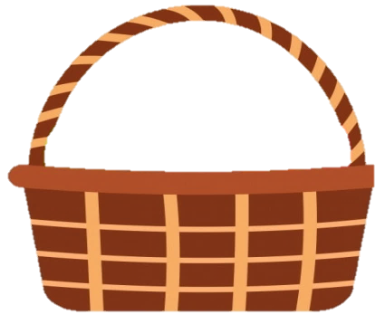






2
3
1
4

Slide 5



12 + 13 = ?
25

Slide 6
26 + 17 = ?
43

Slide 7
12 + 19 = ?
31

Slide 8
25 – 18 = ?
7

Slide 9
CHỦ ĐỀ 5
LÀM QUEN VỚI HÌNH PHẲNG
BÀI 25: ĐIỂM, ĐOẠN THẲNG, ĐƯỜNG THẲNG, ĐƯỜNG CONG, BA ĐIỂM THẲNG HÀNG

Slide 10
TIẾT 1

Slide 11
- Điểm
- Đoạn thẳng

Slide 12

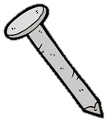
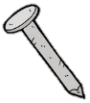











Điểm, đoạn thẳng
Dây treo cờ là 1 đoạn thẳng
Đầu mỗi chiếc đinh là 1 điểm
Điểm được vẽ bằng 1 dấu chấm
A
.
B
.
C
.
Đoạn thẳng BC
Làm thế nào để có đoạn thẳng AB và đoạn thẳng AC?

Slide 14

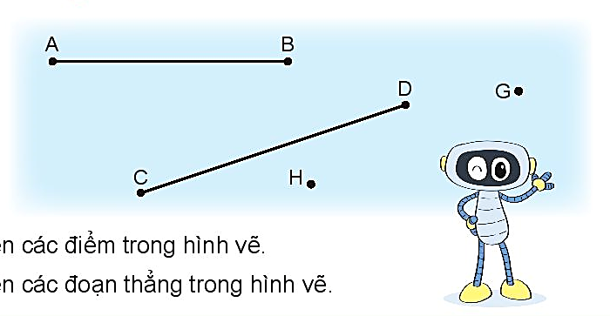
1
Kể tên các điểm trong hình vẽ.
Điểm: A, B, C, D, H, G
b) Kể tên các đoạn thẳng trong hình vẽ.
Đoạn thẳng: AB, CD

Slide 15
2
Kể tên các đoạn thẳng trong mỗi hình vẽ sau:
a) b)
M
.
A
.
C
.
N
.
.
.
D
.
B
P
Đoạn thẳng
MN, MP , NP
Đoạn thẳng
AB , BC , CD

Slide 16
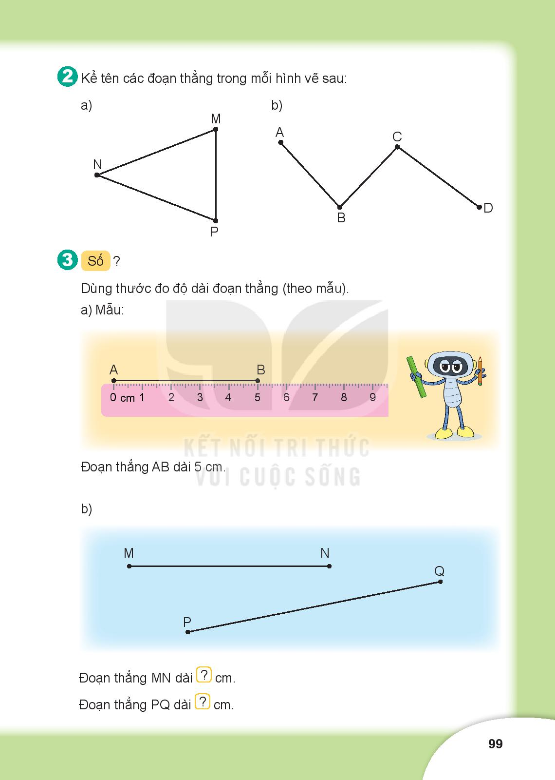

3
Số ?
5cm
B
A
.
.
7cm
9cm

Slide 17

Củng cố bài học
Hương Thảo: tranthao121004@gmail.com

